Slide 1
DSP Lab. Week 3 My Image
Kyuheon Kim
Media Lab. Rm567
kyuheonkim@khu.ac.kr
Last update : August 24, 2019

Slide 2
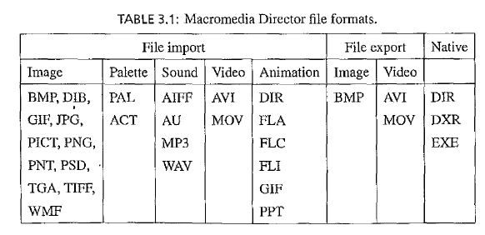
Image data types
Popular file formats

Slide 3
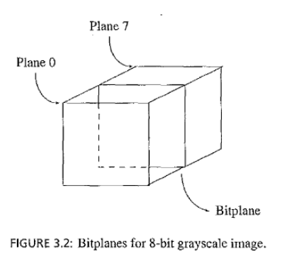
1 Bit images
Which is consisted of on and off bits only (0 or 1).
Which is also referred to as a binary image
A 640 x 480 monochrome image requires 38.4 kilobytes of storage
(= 640 x 480/8).
8 bit gray-level images
Where Each pixel is represented by a single byte.
Thus, each pixel has a gray value between 0 and 255.
A frame buffer is required to store this image array.
A 640 x 480 grayscale image re quires 300 kilobytes of storage
( 640 x 480 = 307,200).

Slide 4
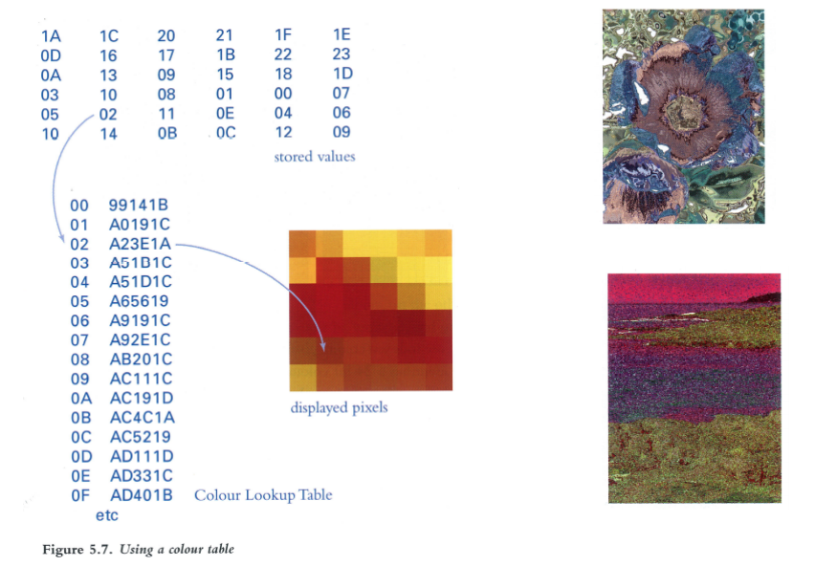
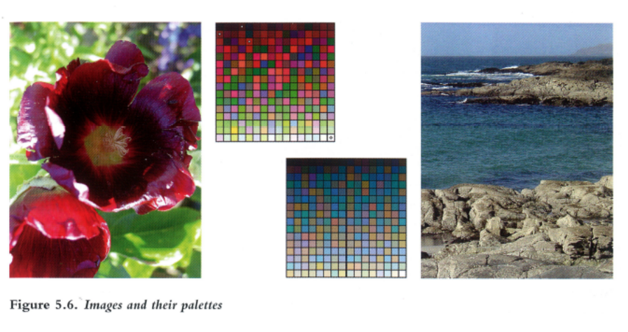
8-bit Color Image (R, G, B)
For 8 bit color systems, image files use the concept of a lookup table with 3-byte values to store color in formation.

Slide 5
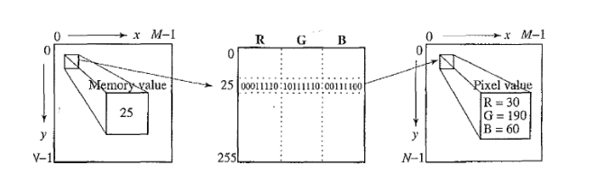
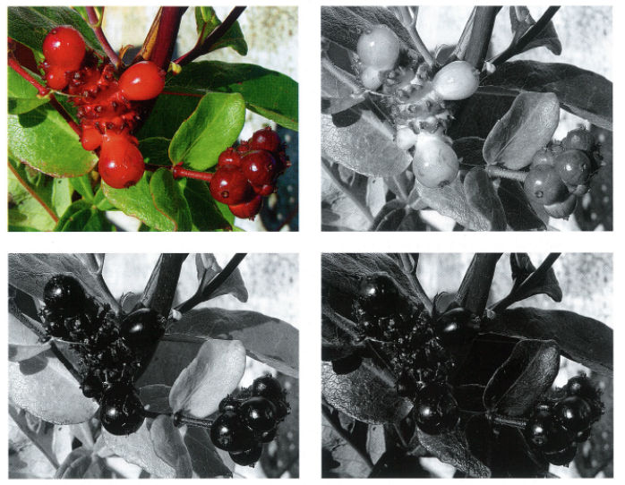
24-bit Color Image (R, G, B)
each pixel is represented by three bytes, usually representing RGB, which would supports 256 x 256 x 256
RGB
Red
Green
Blue

Slide 6
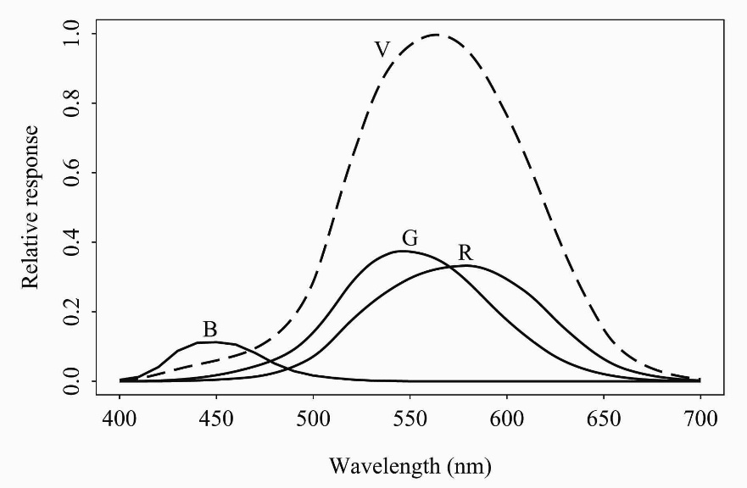
In human vision, the three kinds of cones are most sensitive to red (R), green (G), and blue (B) light.
it seems likely that the brain makes use of dijferences R-G, G~B, and B-R, as well as combining all of R, G, and B into a high-light-level achromatic channel.
The proportions of R, G, and B cones are different, which are present in the ratios 40:20: 1 like 2R + G + B/20.
Cone sensitivities: R, G, and B cones, and luminous-efficiency curve YeA)

Slide 7
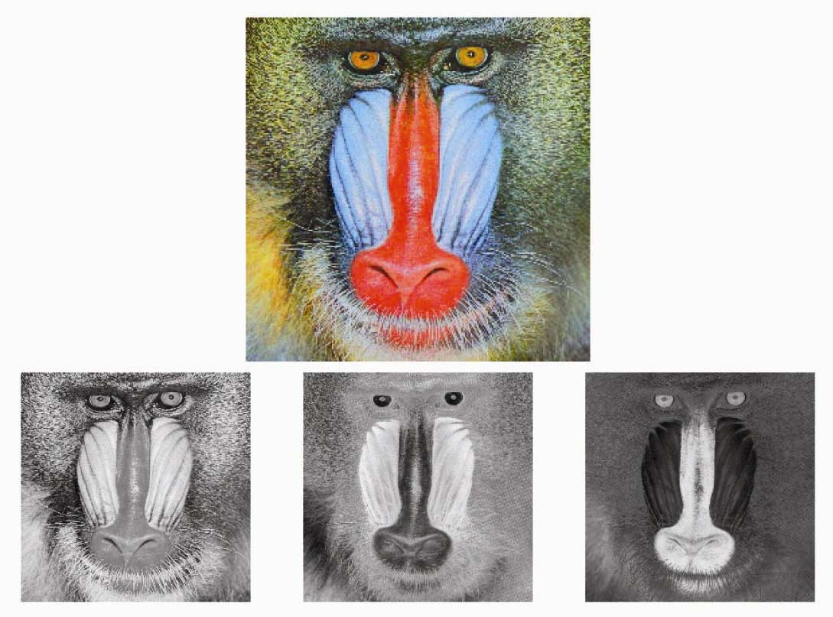
YUV color model
Y: Luminance (Brightness)
U & V: colorfulness scale (chrominance)
original color image; (b) Y; (c) U; (d) V.

Slide 8
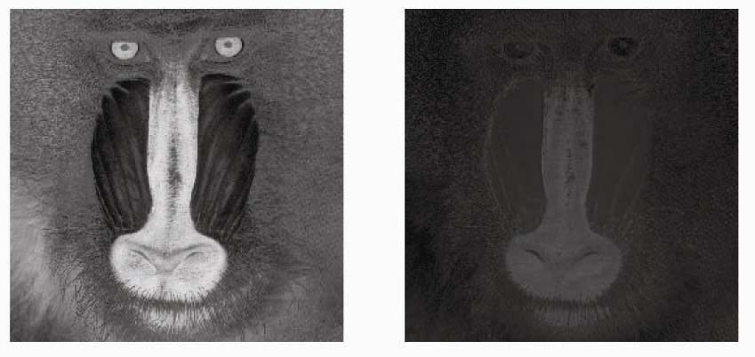
YIQ
YIQ is used in NTSC color TV broadcasting
I
Q components of color image.

Slide 9
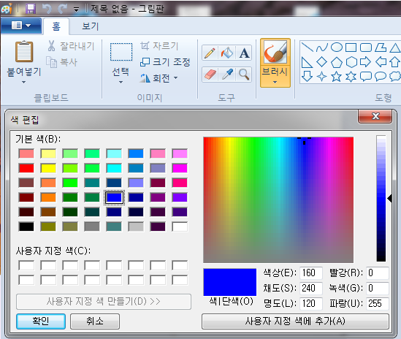
Image Format
Image
영상은 unsigned char *에 저장한다.
1 byte: 0~255(black~white)
W: width, H: height
// Width W Height H
#define W 300
#define H 200
Raw ➔ rgb file
unsigned char *R, *G, *B;
R = new unsigned char[W*H];
G = new unsigned char[W*H];
B = new unsigned char[W*H];
Raw 동영상
연속적으로 저장하면 된다.

Slide 10
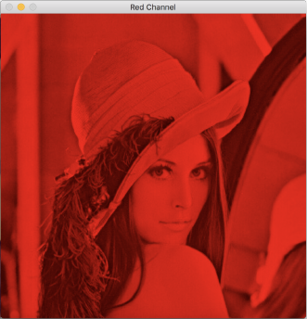
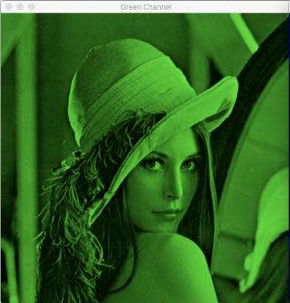
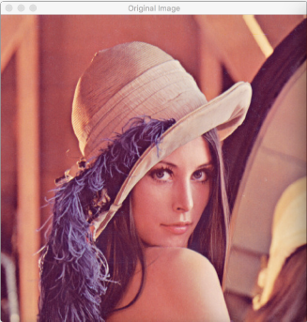
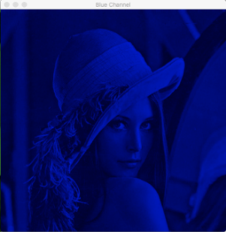
Image Format
Image
for(i=0; i<H; i++) //H는 영상 세로 사이즈
for(j=0; j<W; j++){ //W는 영상 가로 사이즈
individual_idx = W*i+j;
compositive_idx = (W*i+j)*3;
RGB[compositive_idx] = R[individual_idx];
RGB[compositive_idx + 1] = G[individual_idx];
RGB[compositive_idx + 2] = B[individual_idx]; }
unsigned char *R, *G, *B, *RGB;
R = new unsigned char[W*H]; //H는 영상 세로 사이즈
G = new unsigned char[W*H]; //W는 영상 가로 사이즈
B = new unsigned char[W*H]; //W*H는 영상 사이즈
RGB = new unsigned char[3*W*H];
R
RGB
G
B
R
RGB
G
B

Slide 11
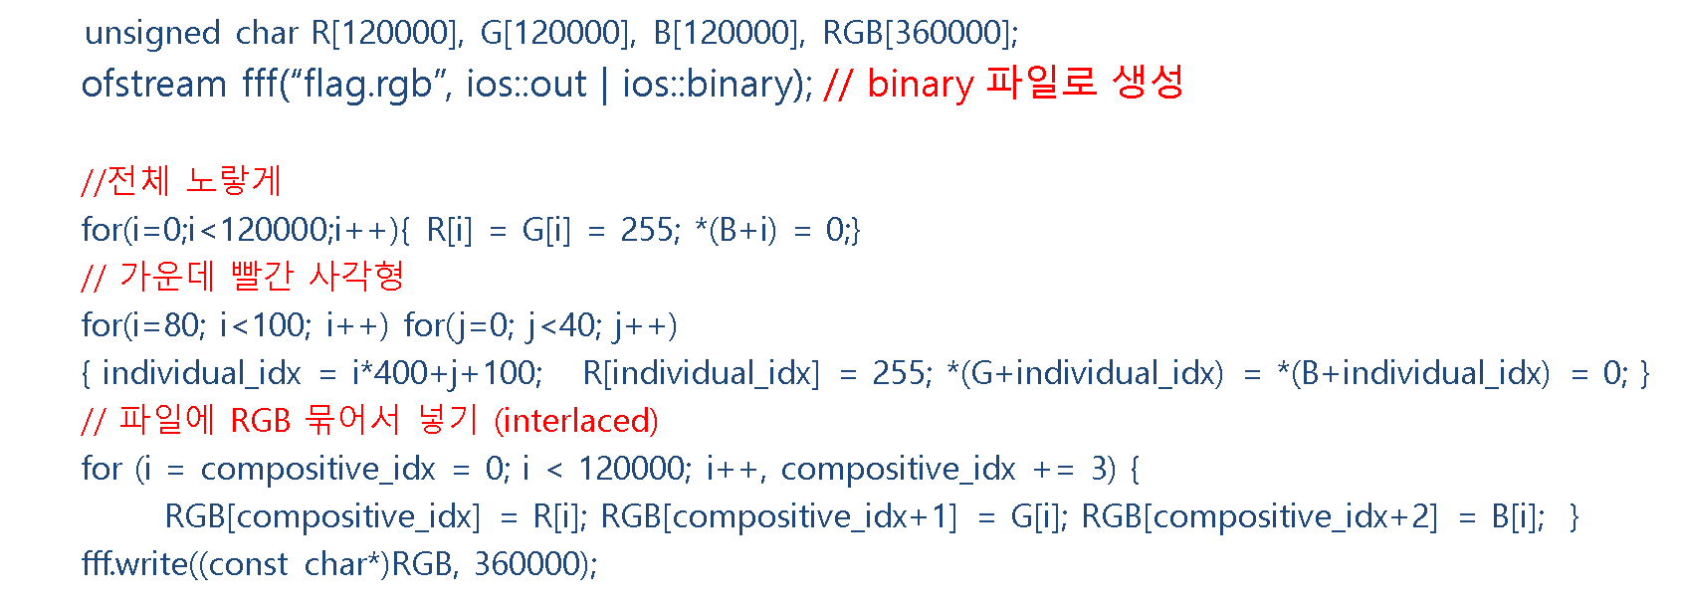
Image Format
Image
(0,0)
(R,G,B)=(255,0,0)
(100,80)
(R,G,B)=(255,255,0)
(399,299)
(139,99)

Slide 12
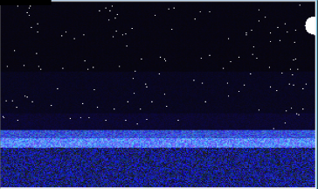
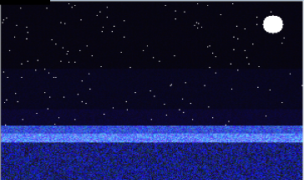
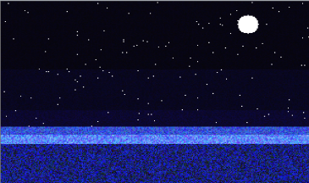
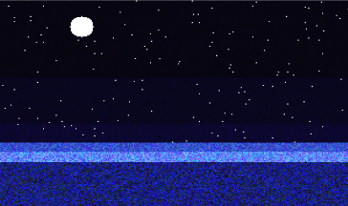
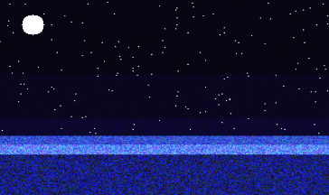
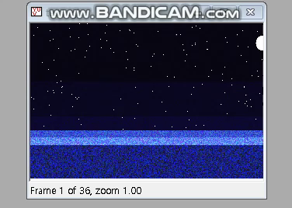
Video Format
Video
동영상
이미지를 연속적으로 저장하면 된다.
. . .
. . .

Slide 13
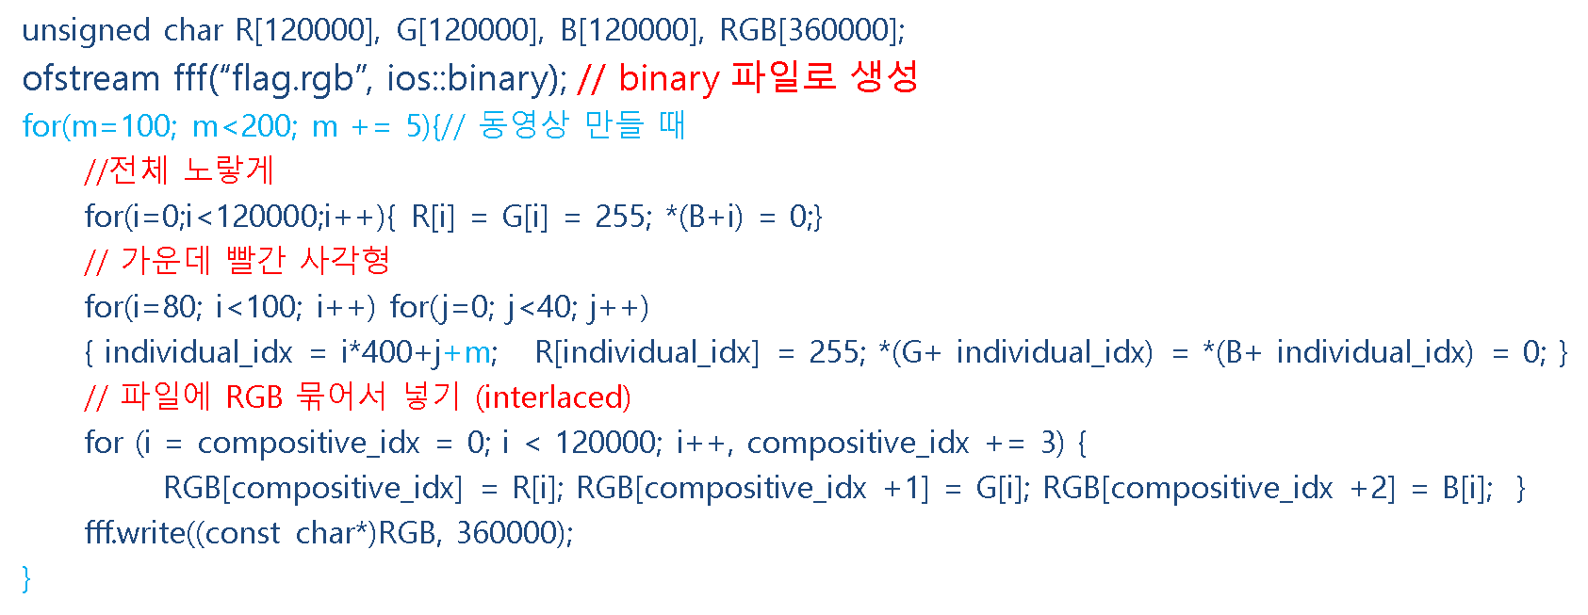
Video Format
Video
(0,0)
(R,G,B)=(255,0,0)
(100,80)
(R,G,B)=(255,255,0)
(399,299)
(139,99)

Slide 14
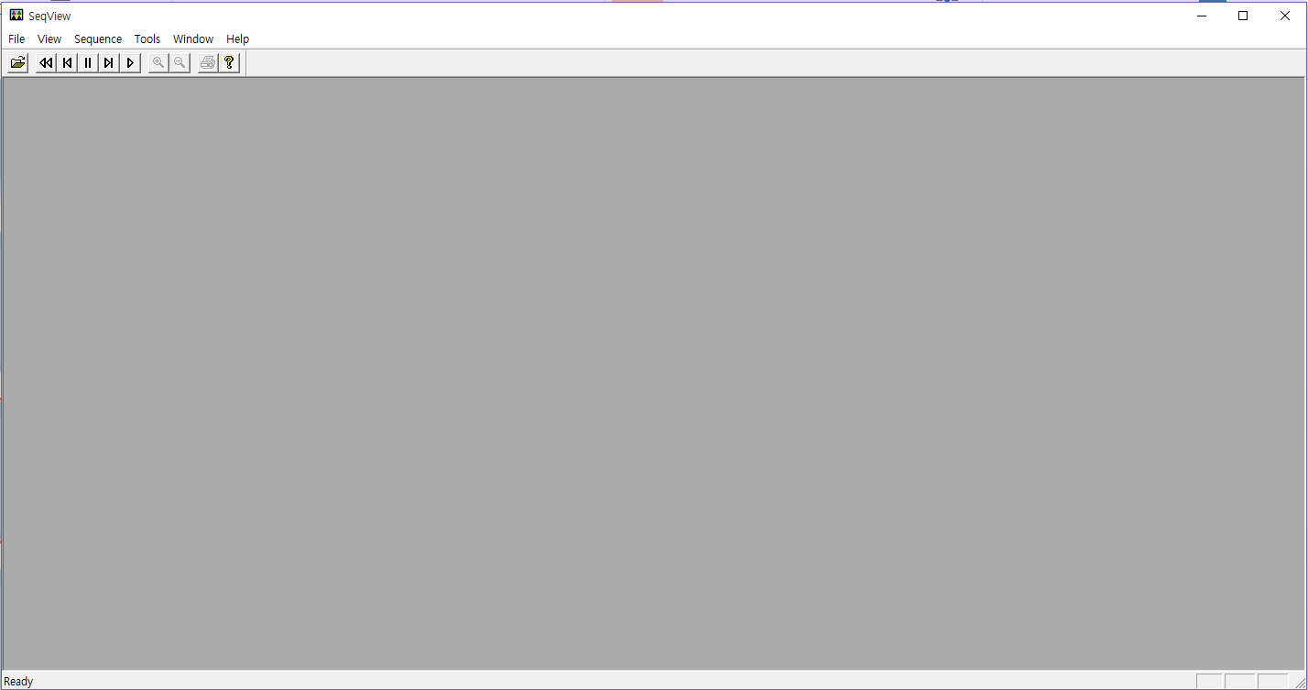
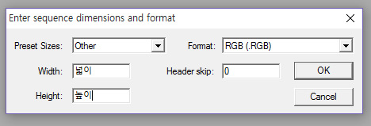
Video Format
Video
YUV viewer (RGB 형식의 raw file을 볼 때)
프로그램 내에서 파일을 저장할 때 “ *.rgb”로 확장자를 “. rgb”로 한다.
YUVSequenceViewer.exe 실행
File→ Open→ 모든파일 → 저장된 .rgb 선택.
image의 넓이, 높이 입력 format은 반드시 “RGB”

Slide 15
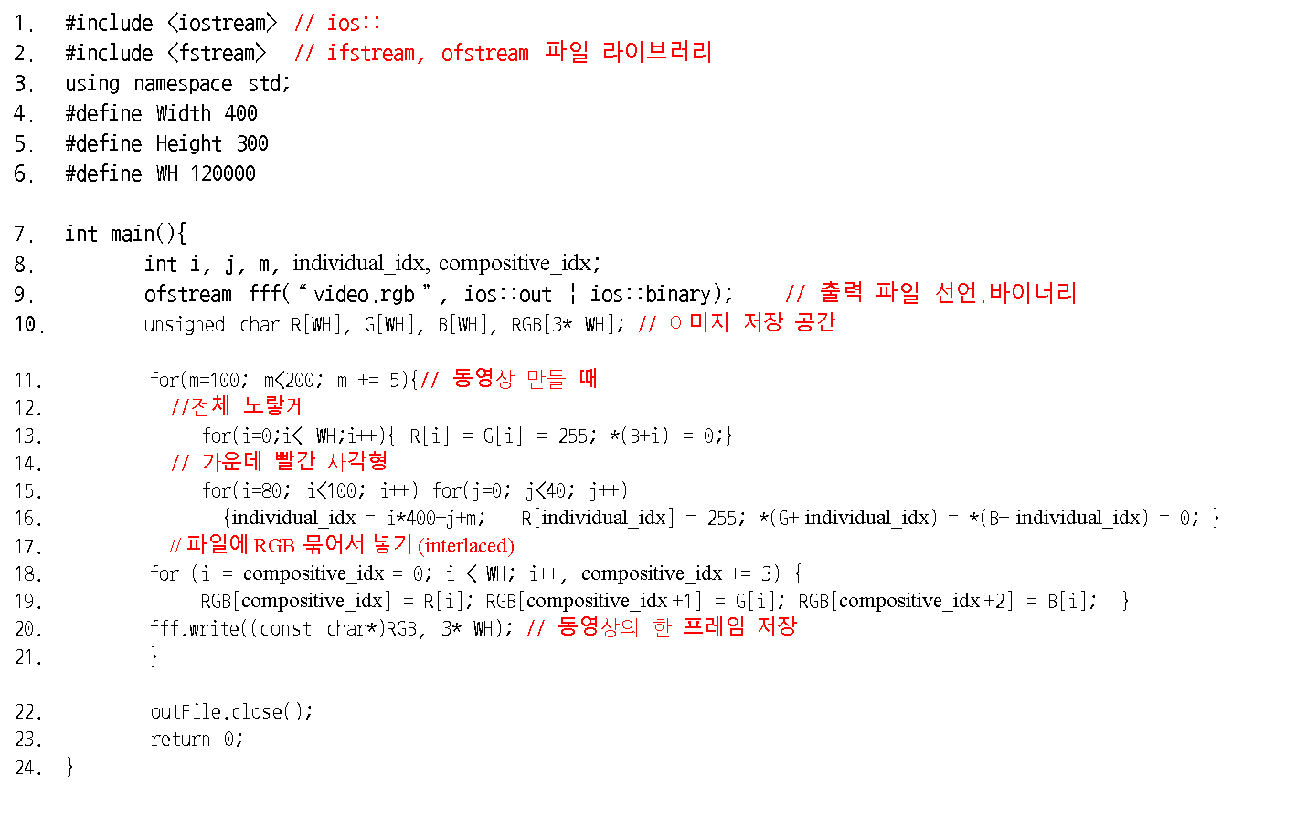
C-program
main Function

Slide 16
Week 3 assignment
움직이는 RGB 영상을 만들어 보라. (크기: H = 200, W = 300, 확장자는 *.rgb)
- 자유 주제
- YUV Viewer 프로그램을 통해 5~8장의 프레임을 캡처한 후, 보고서에 첨부

Slide 17
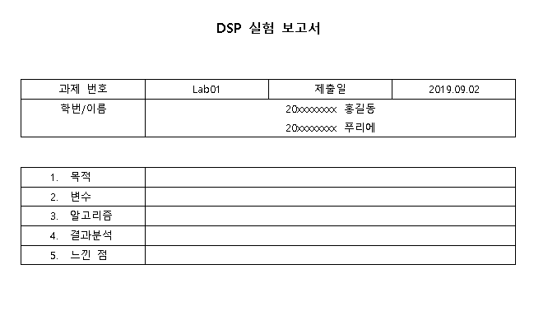

Week 3 assignment
“KLAS에 제출할 때 다음 사항을 꼭 지켜주세요”
파일명 : “Lab00_요일_대표자이름.zip”
Ex) Lab01_목_홍길동.zip (압축 툴은 자유롭게 사용)
2. 제출 파일 (보고서와 프로그램을 압축해서 제출)
- 보고서 파일 (hwp, word): 이름, 학번, 목적, 변수, 알고리즘(순서), 결과 분석, 느낀 점
- 프로그램
C++ 프로그램 파일
보고서
압축하여 제출

